Slide 1


Optimasi Jadwal Pribadi Berdasarkan Prioritas dan Durasi Menggunakan Algoritma Backtracking dengan Strategi Greedy dan Pruning
Muhammad Fadly Ukhrowi AKhfir
2125250044
FAKULTAS
ILMU KOMPUTER DAN REKAYASA
UNIVERSITAS MULTI DATA PALEMBANG
PROGRAM STUDI INFORMATIKA
2025

Slide 2



Universitas Multi Data Palembang
Fakultas Ilmu Komputer dan Rekayasa
Program Studi Informatika
Latar Belakang
Manajemen waktu efektif penting bagi individu dengan banyak aktivitas.
Aktivitas memiliki tingkat prioritas dan durasi yang berbeda-beda.
Jadwal yang tidak optimal → menurunkan produktivitas & meningkatkan stres.

Slide 3


Universitas Multi Data Palembang
Fakultas Ilmu Komputer dan Rekayasa
Program Studi Informatika
Tujuan Penelitian
Membangun sistem penjadwalan kegiatan berbasis preferensi pengguna.
Mempertimbangkan dua parameter utama:
Prioritas aktivitas
Durasi aktivitas
Menggunakan pendekatan algoritmik:
Backtracking sebagai algoritma utama.
Greedy Sorting untuk mengurutkan aktivitas berdasarkan prioritas/durasi.
Pruning untuk mengeliminasi jalur solusi tidak optimal.
Sistem diuji dalam berbagai skenario untuk mengevaluasi kinerja dan efektivitas.

Slide 4
Universitas Multi Data Palembang
Fakultas Ilmu Komputer dan Rekayasa
Program Studi Informatika
Implementasi Algoritma
Algoritma Backtracking mengeksplorasi semua kombinasi aktivitas secara rekursif dan menyimpan solusi terbaik. Greedy Sorting dilakukan dengan mengurutkan aktivitas berdasarkan efisiensi prioritas/durasi. Pruning dilakukan dengan dua strategi:
jika skor sementara + skor sisa < skor terbaik, maka pencarian dihentikan
jika skor saat ini sudah mencapai 95% skor maksimal, maka dianggap cukup dan pencarian dihentikan.

Slide 5
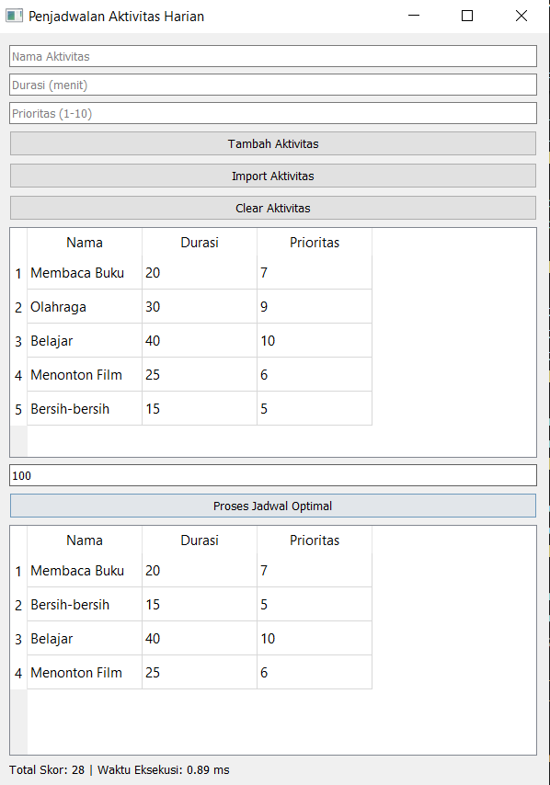
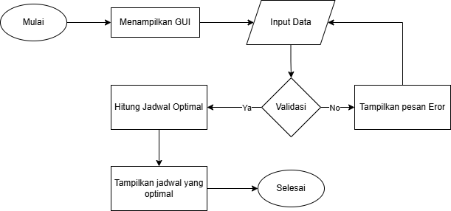
Universitas Multi Data Palembang
Fakultas Ilmu Komputer dan Rekayasa
Program Studi Informatika
Implementasi

Slide 6
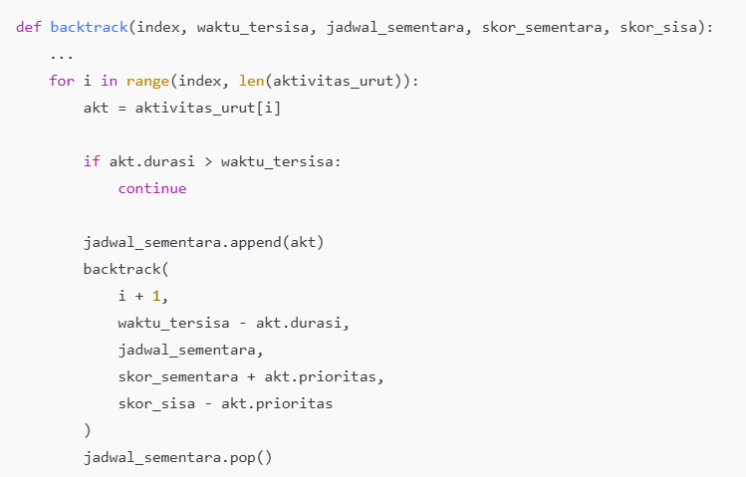
Universitas Multi Data Palembang
Fakultas Ilmu Komputer dan Rekayasa
Program Studi Informatika
Implementasi
Backtracking adalah metode mencoba semua kemungkinan dengan cara mencoba, lalu mundur jika gagal, dan coba lagi jalan lain.
Analoginya seperti menyusun puzzle: Anda letakkan satu kepingan, lalu coba yang lain. Jika tidak cocok, Anda ambil kembali (undo) dan coba kepingan lain.
Di sini:
Kita mencoba menambahkan satu aktivitas.
Kalau masih ada waktu, lanjut tambahkan aktivitas berikutnya.
Jika tidak cocok atau tidak optimal, kita hapus aktivitas yang baru saja ditambahkan, lalu coba aktivitas lain di urutan selanjutnya.

Slide 7
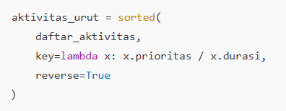
Universitas Multi Data Palembang
Fakultas Ilmu Komputer dan Rekayasa
Program Studi Informatika
Implementasi
Greedy adalah pendekatan yang selalu memilih opsi terbaik saat itu, tanpa mempertimbangkan keseluruhan kemungkinan.
Di sini, program mengurutkan aktivitas berdasarkan efisiensi: seberapa tinggi prioritas aktivitas dibandingkan dengan waktu yang dibutuhkan.
Misalnya, jika ada dua aktivitas:
A: prioritas 10, durasi 2 menit → efisiensi = 5
B: prioritas 15, durasi 5 menit → efisiensi = 3
Maka aktivitas A dianggap lebih "efisien".
Dengan begitu, aktivitas dengan nilai terbaik per menit akan dicoba duluan.

Slide 8
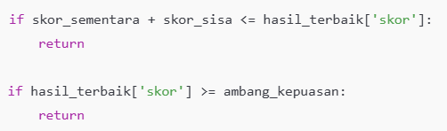
Universitas Multi Data Palembang
Fakultas Ilmu Komputer dan Rekayasa
Program Studi Informatika
Implementasi
Pruning berarti menghindari jalan yang tidak menjanjikan agar tidak membuang waktu.
Bayangkan Anda sedang mencari rute terbaik ke suatu tempat. Kalau Anda tahu satu jalan sudah terlalu jauh atau tidak mungkin lebih baik dari rute yang sudah Anda tahu, maka tidak perlu mencobanya.
Kalau skor yang sudah diperoleh + skor yang tersisa masih lebih rendah dari skor terbaik sejauh ini, kita berhenti menjelajah jalan ini.
Jika kita sudah mendapatkan skor yang mendekati sempurna (misalnya 95% dari skor maksimal), maka kita tidak perlu melanjutkan pencarian karena sudah "cukup puas".

Slide 9
Universitas Multi Data Palembang
Fakultas Ilmu Komputer dan Rekayasa
Program Studi Informatika
Pengujian Fungsional
No | Skenario Pengujian | Langkah Pengujian | Hasil yang Diharapkan | Status
1 | Tambah aktivitas valid | Isi nama, durasi positif, prioritas 1–10 → klik tombol "Tambah Aktivitas" | Aktivitas masuk ke tabel | Berhasil
2 | Tambah aktivitas tidak valid (nama kosong) | Kosongkan nama → klik tombol "Tambah Aktivitas" | Muncul peringatan validasi input | Berhasil
3 | Tambah aktivitas dengan durasi/prioritas salah | Isi durasi negatif atau prioritas di luar 1–10 → klik tombol "Tambah Aktivitas" | Input ditolak dan pesan kesalahan ditampilkan | Berhasil
4 | Import file JSON valid | Pilih file JSON berisi daftar aktivitas valid | Semua aktivitas ditampilkan di tabel | Berhasil
5 | Import file JSON tidak valid | Pilih file JSON dengan format rusak atau salah | Aktivitas tidak ditambahkan, muncul pesan error | Berhasil
6 | Proses jadwal optimal dengan input valid | Isi total waktu > 0 → klik "Proses Jadwal Optimal" | Jadwal optimal dan skor ditampilkan | Berhasil
7 | Proses jadwal optimal tanpa aktivitas | Klik "Proses Jadwal Optimal" tanpa ada aktivitas | Muncul pesan peringatan | Berhasil
8 | Clear semua input dan tabel | Klik tombol “Clear” | Semua input dan tabel dikosongkan | Berhasil

Slide 10
Universitas Multi Data Palembang
Fakultas Ilmu Komputer dan Rekayasa
Program Studi Informatika
Pengujian Performa
No. | Jumlah Aktivitas | Total Waktu (menit) | Range Durasi Aktivitas (menit) | Waktu Eksekusi (ms) | Status
1 | 5 | 100 | 15 – 40 | 0.54 ms | Berhasil
2 | 10 | 180 | 10 – 50 | 0.51 ms | Berhasil
3 | 20 | 180 | 10 – 50 | 62.09 ms | Berhasil
4 | 30 | 180 | 10 – 50 | 1036.28 ms | Berhasil
5 | 40 | 180 | 10 – 50 | 10544.58 ms | Berhasil
6 | 50 | 180 | 10 – 50 | 54058.03 ms | Berhasil
7 | 60 | 180 | 10 – 50 | 186639.83ms | Berhasil
8 | 70 | 180 | 10 – 50 | 674898.ms | Berhasil
9 | 80 | 180 | 10 – 50 | 1608552.59 ms | Berhasil
10 | 10 | 250 | 10 – 50 | 1.10 ms | Berhasil
11 | 30 | 300 | 10 – 50 | 55293.83ms | Berhasil
12 | 40 | 300 | 10 – 50 | 1854823.31 ms | Berhasil
13 | 50 | 300 | 10 – 50 | >1 Jam | Gagal
14 | 80 | 300 | 10 – 50 | >1 Jam | Gagal
Notes:
10 0.51 ms
20 62.09 ms
30 1.04 detik (1036.28 ms)
40 10.54 detik (10544.58 ms)
50 54.06 detik (54058.03 ms)
60 3.11 menit (186639.83 ms)
70 11.25 menit (674898 ms)
26.81 menit (1608552.59 ms)
10 1.10 ms
30 55.29 detik (55293.83 ms)
40 30.91 menit (1854823.31 ms)

Slide 11
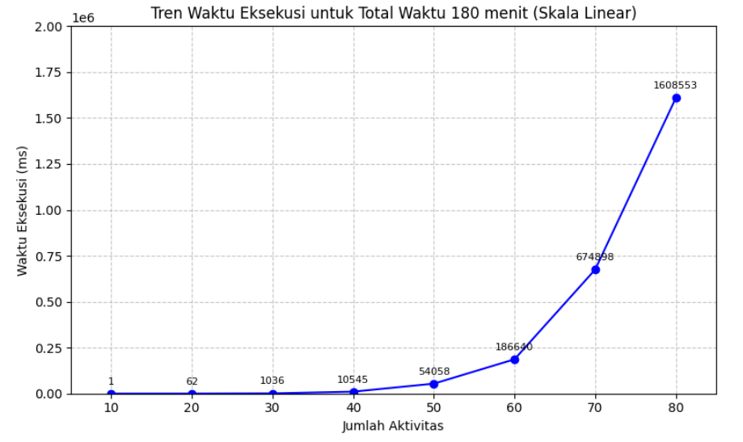
Universitas Multi Data Palembang
Fakultas Ilmu Komputer dan Rekayasa
Program Studi Informatika
Pengujian Performa
Notes:
Waktu Eksekusi
10 0.51 ms
20 62.09 ms
30 1.04 detik (1036.28 ms)
40 10.54 detik (10544.58 ms)
50 54.06 detik (54058.03 ms)
60 3.11 menit (186639.83 ms)
70 11.25 menit (674898 ms)
80 26.81 menit (1608552.59 ms)

Slide 12
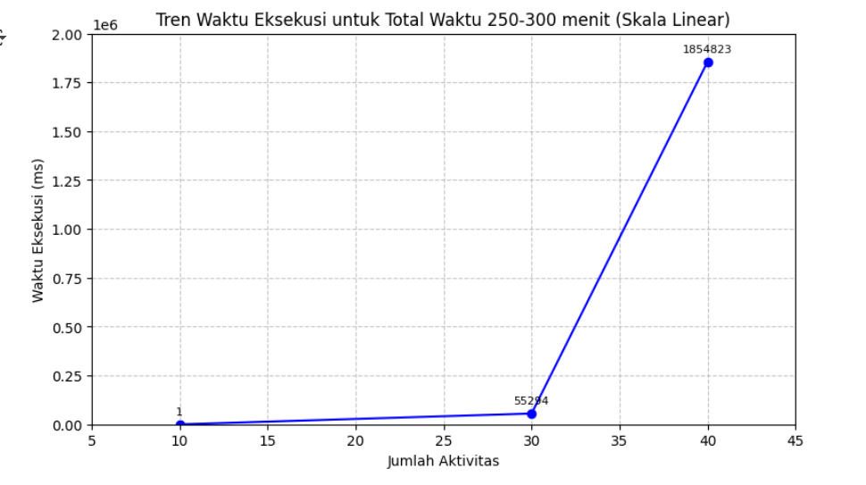
Universitas Multi Data Palembang
Fakultas Ilmu Komputer dan Rekayasa
Program Studi Informatika
Pengujian Performa
Notes:
10 1.10 ms
30 55.29 detik (55293.83 ms)
40 30.91 menit (1854823.31 ms)

Slide 13
Universitas Multi Data Palembang
Fakultas Ilmu Komputer dan Rekayasa
Program Studi Informatika
Kesimpulan
Algoritma efektif untuk jumlah aktivitas kecil hingga sedang. Kombinasi Greedy dan Pruning mempercepat proses. Namun, kompleksitas backtracking tetap tinggi pada skala besar. Kesimpulannya, sistem cocok untuk kebutuhan personal dengan jumlah aktivitas terbatas. Untuk skenario besar, diperlukan optimasi lebih lanjut.

Slide 14
Thank You
2025

